Slide 1
Illusions et effets optiques sur timbres - Animations
Richard Zimmermann Novembre 2019

Slide 3
Images en mouvement

Slide 4
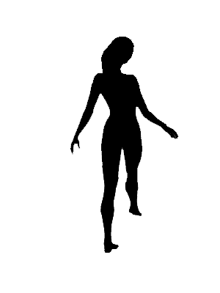

Slide 6
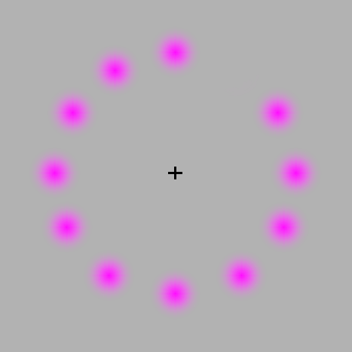

Slide 7
Effet Thatcher

